Slide 1
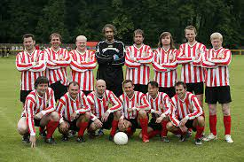


MaS02-25 Podpora sportu v obcích do 3 000 obyvatel
Ing. Anna Fenyková
Odbor školství mládeže a sportu

Slide 2
Způsobilí žadatelé
Spolek a pobočný spolek ve smyslu zákona č. 89/2012 Sb., občanský zákoník, ve znění pozdějších předpisů, se sídlem a působící v obci nebo v místní části obce do 3 000 obyvatel.
Členská základna spolku dětí a mládeže od 5 do 18 let musí činit nejméně 10 osob (2007-2020).
Spolek nebo pobočný spolek, který si požádá o podporu v Programu MaS02-25 si již nemůže zažádat v jednom kalendářním roce o podporu v Programu MaS03-25 činnost a rozvoj mládežnického sportu.

Slide 3
Podporovaná aktivita programu
Podpora trenérů dětí a mládeže a materiálně technické základny pro jejich činnost:
  přímá a systematická práce s dětmi a mládeží,
  soustavná příprava sportovců na sportovní akce regionálního, republikového či vrcholového charakteru,
  vzdělávání trenérů,
  pořízení sportovního vybavení,
  drobné opravy sportovišť a sportovního zařízení.

Slide 4
Alokace programu
Celková částka vyčleněná na program:
  6 000 000 Kč
Minimální výše na 1 projekt činí: 10 000 Kč.
Maximální výše na 1 projekt činí: 50 000 Kč.
Maximální míra dotace činí 70 % z celkových způsobilých výdajů projektu.

Slide 5
Způsobilost projektu
Termín fyzické realizace projektu
Od 1. 1. 2025 do 31. 12. 2025.
Doba realizace projektu
Od 1. 1. 2025 do 31. 1. 2026.
V době realizace projektu musí žadateli způsobilé výdaje vzniknout a být jím i současně uhrazeny.
Územní vymezení projektu
Pouze pro spolky se sídlem ve Zlínském kraji.

Slide 6
Způsobilé výdaje projektu
Výdaje na přímou a systematickou práci s dětmi,
soustavná příprava sportovců na sportovní akce regionálního, republikového či vrcholového charakteru,
vzdělávání trenérů, dohody pro trenéry
pořizování sportovního vybavení,
drobné opravy sportovišť a sportovního zařízení.

Slide 7
Nezpůsobilé výdaje
Ostatní osobní výdaje, s výjimkou odměny z dohod o pracích konaných mimo pracovní poměr dle zákona č. 262/2006 Sb.,
výdaje na zaměstnance, ke kterým nejsou zaměstnavatelé povinni dle zvláštních právních předpisů (příspěvky na penzijní/životní pojištění, příspěvky na rekreaci, stravenky, apod.),
pořízení nebo technické zhodnocení dlouhodobého hmotného a nehmotného majetku (dlouhodobým hmotným majetkem se rozumí majetek, jehož doba použitelnosti je delší než jeden rok a vstupní cena vyšší než 40 tis. Kč/kus; dlouhodobým nehmotným majetkem se rozumí majetek, jehož doba použitelnosti je delší než jeden rok a vstupní cena vyšší než 60 tis. Kč/kus),

Slide 8
Nezpůsobilé výdaje
výdaje na pohoštění a občerstvení, pokud se nejedná o stravování a pitný režim aktivních účastníků projektu,
dotace jiným fyzickým nebo právnickým osobám,
výdaje na publicitu Zlínského kraje,
a další viz Program MaS02 – 25 Podpora sportu v obcích do 3 000 obyvatel.

Slide 9
Předkládání žádostí
Program, žádost, návod ke stažení programu
www.zlinskykraj.cz – dotace – aktuálně vyhlášené – MaS02-25 Podpora sportu do 3 000 obyvatel
Počet žádostí na jednoho žadatele
1 žadatel může předložit maximálně 1 žádost.
Příjem žádostí:
od 13. 1. 2025 do 7. 2. 2025 do 12:00 hodin.
  Elektronicky
  Písemně (poštou nebo datovou schránkou)

Slide 10
Povinné přílohy
Smlouvy o zřízení běžného účtu u peněžního ústavu nebo písemné potvrzení peněžního ústavu o vedení běžného účtu žadatele,
doklad prokazující formální ustavení subjektu žadatele – tj. u spolků stanovy nebo prohlášení, že stanovy v aktuálním znění jsou zveřejněny ve veřejném rejstříku, a doklad o zvolení či jmenování statutárního zástupce,
plná moc (v případě zastoupení na základě plné moci),

Slide 11
Povinné přílohy
čestné prohlášení o nezměněné identifikaci žadatele, které nahrazuje povinnosti žadatele dle bodu a) – c) (lze uplatnit pouze v případech, kdy žadatel zaslal poskytovateli podklady uvedené pod odrážkami a) – c) v roce 2024 nebo 2023 a zároveň u něj neproběhla v těchto podkladech žádná změna). Čestné prohlášení je zveřejněno společně s Programem na úřední desce způsobem umožňujícím dálkový přístup a na webových stránkách Zlínského kraje,
úplný výpis z evidence majitelů,
čestné prohlášení podepsané statutárním zástupcem, které bude obsahovat seznam osob od 5 do 18 let ve tvaru jméno, příjmení, rok narození (ročníky 2007 – 2020).

Slide 12
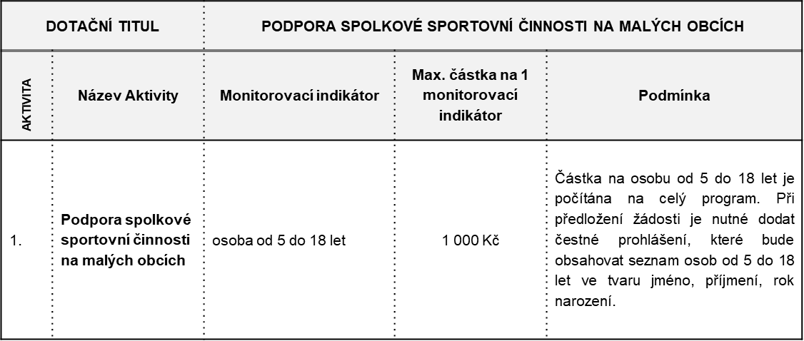
Kritéria hodnocení žádosti
kritéria hodnocení jsou nastavena jako finanční limit na jednotku monitorovacího indikátoru.

Slide 13
Rozhodnutí o poskytnutí dotace
Rozhodnutí o poskytnutí nebo neposkytnutí dotace v orgánech Zlínského kraje, předpokládané datum 3. 3. 2025 (RZK).
Zveřejnění seznamu podpořených žadatelů na webových stránkách Zlínského kraje: nejpozději do 10 pracovních dnů od rozhodnutí.

Slide 14
Provedení platby a vyúčtování
Dotace bude vyplacena jednorázově do 30 pracovních dnů od nabytí účinnosti smlouvy.
Závěrečná zpráva do 28. 2. 2026.

Slide 15
Kontakt
Dotazy k odborným záležitostem
Ing. Anna Fenyková
Odbor školství, mládeže a sportu
Tel.: +420 577 043 757
e-mail: anna.fenykova@zlinskykraj.cz
Ing. Tomáš Duda
Odbor školství, mládeže a sportu
Tel.: +420 577 043 748
e-mail: tomas.duda@zlinskykraj.cz
Administrativní dotazy
Ing. Anna Fenyková
Odbor školství, mládeže a sportu
Tel.: +420 577 043 757
e-mail: anna.fenykova@zlinskykraj.cz

Slide 16
Děkuji za pozornost

